Slide 1
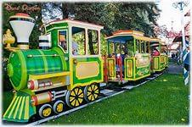
Презентация по развитию речи в подготовительной группе по теме: «Транспорт» в группе №3 «НЕВАЛЯШКИ»

Slide 2
Остановка «Отгадай-ка".
Загадки о транспорте.
Дом по улице идет,
На работу всех везет,
Носит обувь из резины,
А питается бензином. ( автобус)
Едет он, усатый,
Полный и пузатый,
Люди в нем сидят,
Смотрят и стоят. (троллейбус)
Шуршат четыре шины
В дороге у … (машины)
Как назвать все слова-отгадки одним словом? (транспорт)

Slide 3
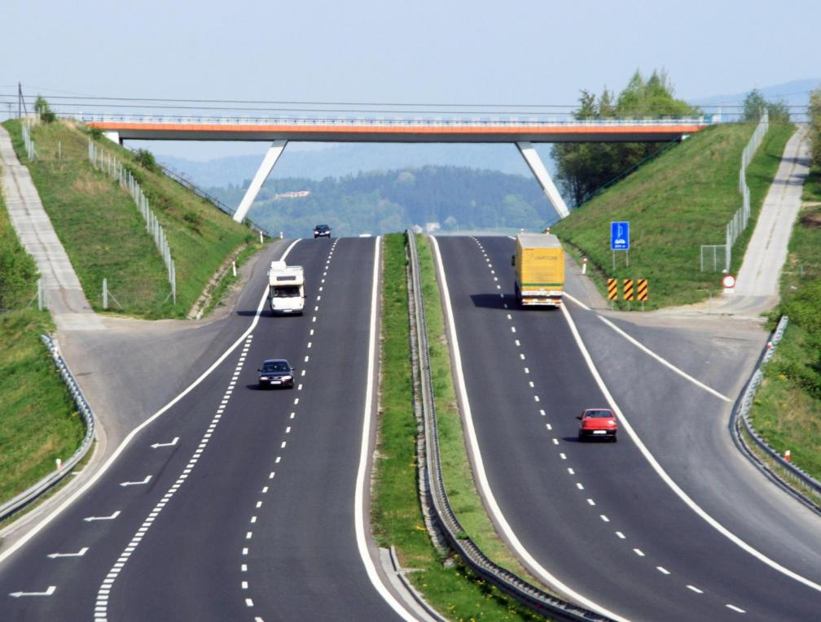

Slide 4
Автобус

Slide 5
Троллейбус

Slide 6
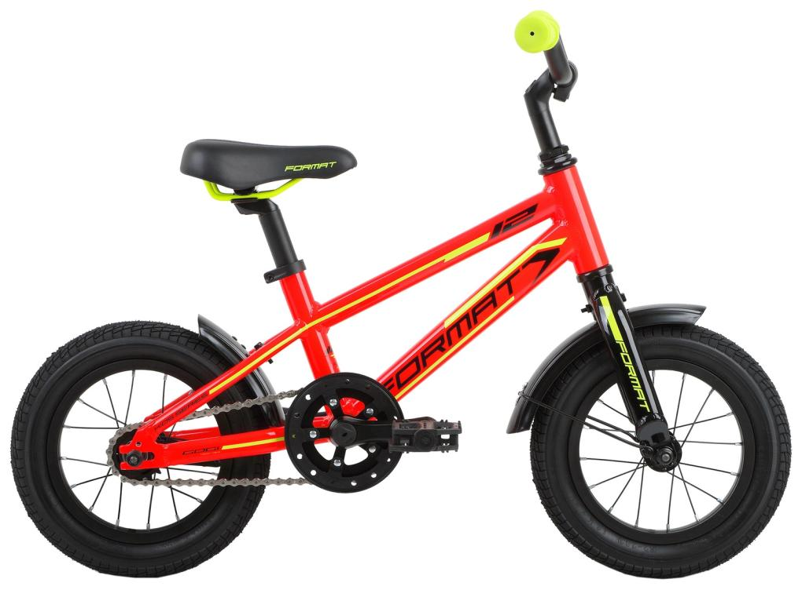

Slide 7
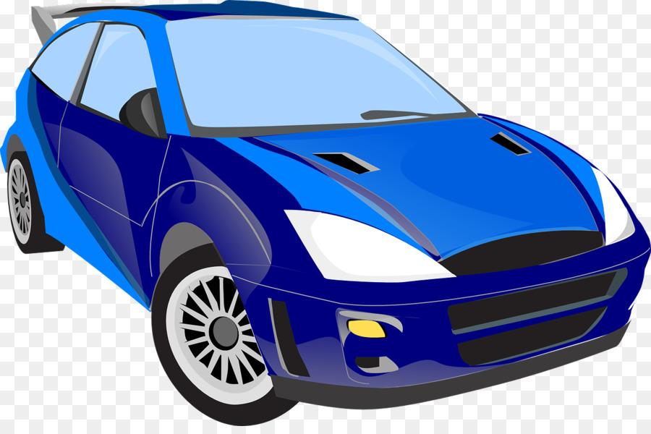

Slide 8
Мотоцикл

Slide 9
Грузовой автомобиль

Slide 10
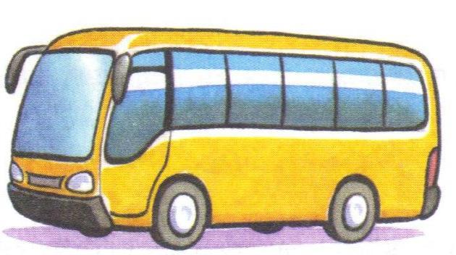
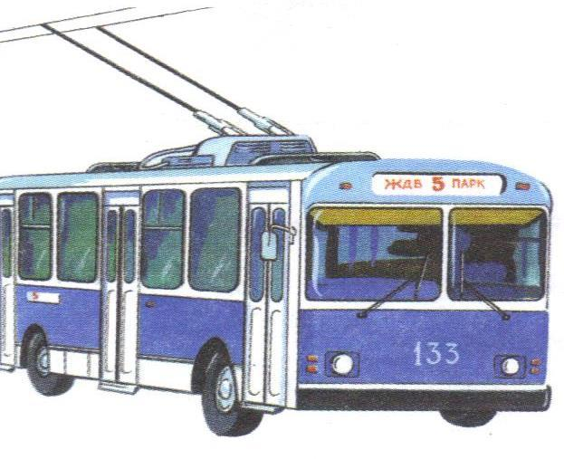
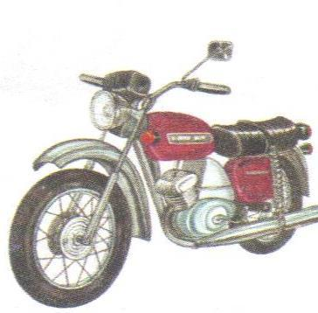
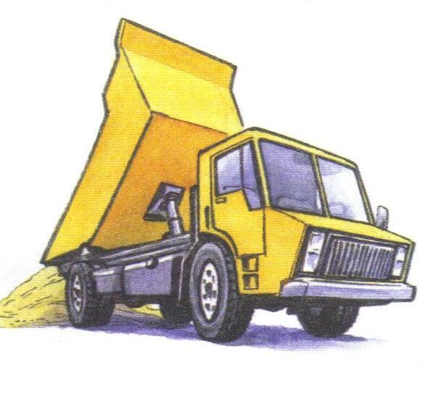
Наземный транспорт

Slide 11
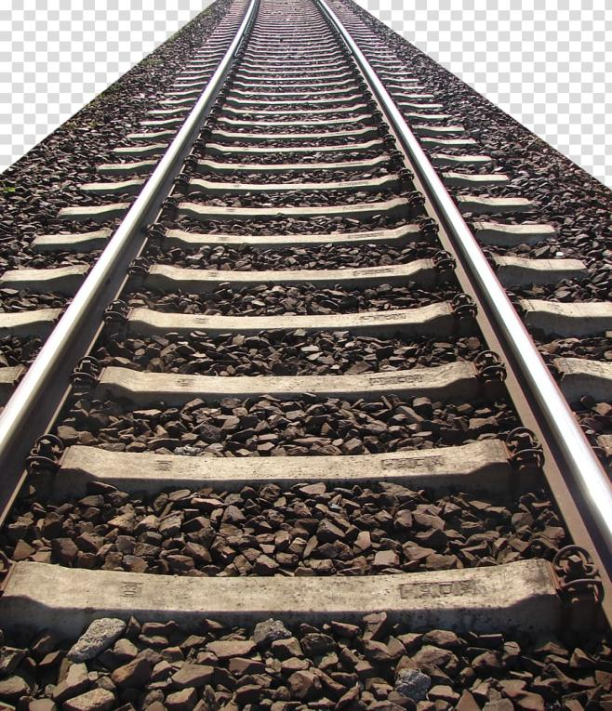

Slide 12
Поезд

Slide 13
Трамвай

Slide 14
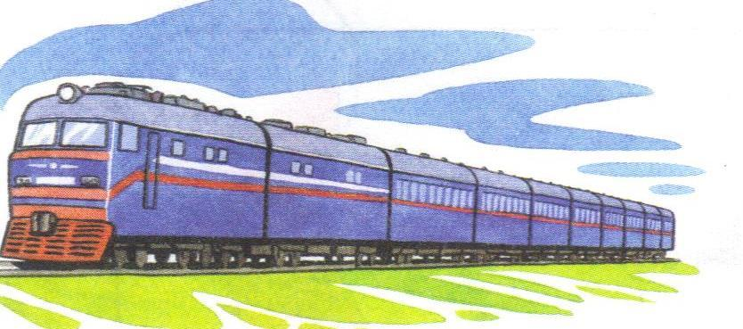
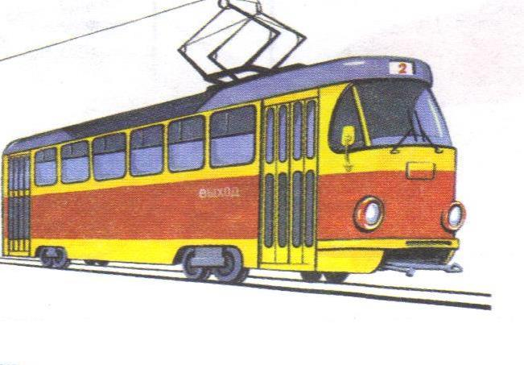
Железнодорожный транспорт

Slide 15
Лодка

Slide 16
Катер

Slide 17
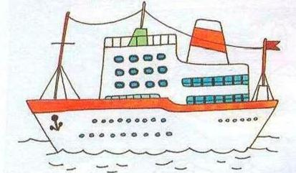
Пассажирское судно

Slide 18
Буксир и баржа

Slide 19
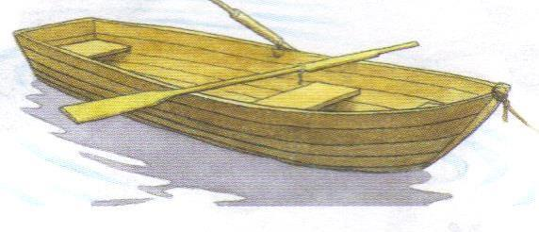
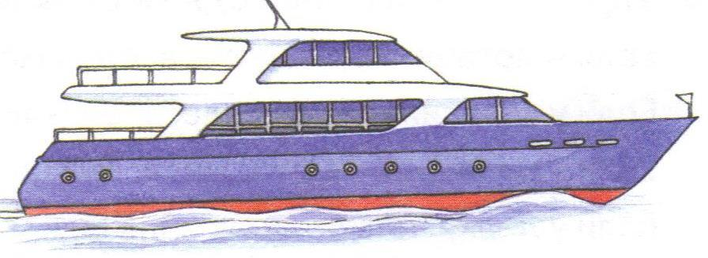
Водный транспорт

Slide 20
Вертолёт

Slide 21
Самолёт

Slide 22
Воздушный шар

Slide 23
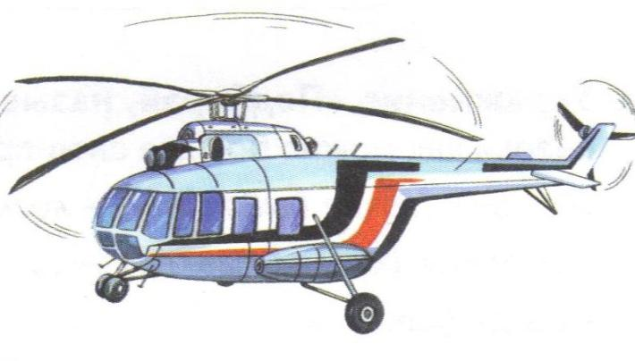
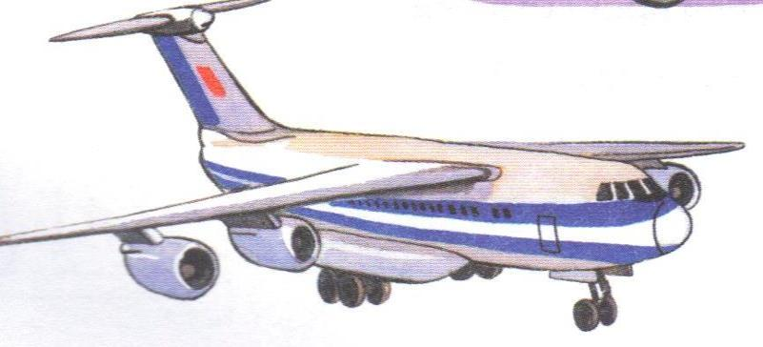
Воздушный транспорт

Slide 24
Игра «Назови части
Колеса, багажник, фары, руль, кабина — легковая машина.
Колеса, кузов, фары, руль, кабина — грузовая машина.
Палуба, якорь, корма, нос, каюта — корабль. Крылья, кабина, хвост, мотор — самолет. Руль, сиденье, два колеса, педали, рама — велосипед.
Кабина, хвост, лопасти, мотор — вертолет.

Slide 25
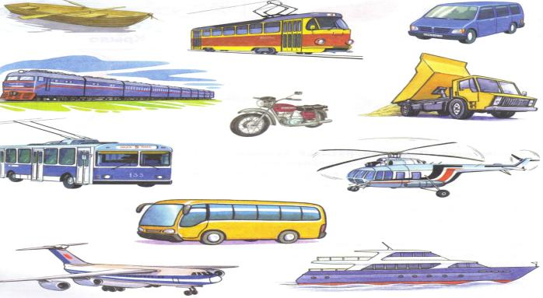
Игра «Путешественники».
Я отправляюсь в путешествие на самолете.
Я отправляюсь в путешествие на корабле.
Я отправляюсь в путешествие на велосипеде.
Я отправляюсь в путешествие на автомобиле.

Slide 26
Физкультминутка «Теплоход».
От зеленого причала
Оттолкнулся теплоход.
(Шаг вперед, руки опущены)
- Раз, два!
Он назад шагнул сначала.
(Два шага назад)
А потом шагнул вперед
(- Раз, два.
Два шага вперед)
И поплыл, поплыл по речке,
Набирая полный ход.
(Руки вытянуты вперед и сомкнуты — это «нос» теплохода; движения по кругу мелкими шажками)

Slide 27
Игра «Подбери нужное слово».
Машина в гараж ... (заезжает),
машина из гаража ... (выезжает),
машина вокруг гаража... (объезжает),
машина к гаражу ... (подъезжает),
машина от гаража ... (отъезжает),
машина на мост ... (въезжает),
машина с моста ... (съезжает).

Slide 28
Остановка «Отдыхай-ка
Паровоз кричит - Ду-ду, я иду, иду, иду
А колеса стучат,
А колеса говорят - Так-так-так!
(Ходьба на месте, с продвижением вперед. Согнутыми руками делают движения вперед-назад.)

Slide 29
Игра «Продолжи предложение».
На перекрестке случилась авария, потому что...
Машина буксовала и не могла тронуться с места, потому что...
На остановке собралось много народу, потому что...
Водитель затормозил у пешеходного перехода, потому что...
У светофора все машины затормозили, потому что...
Инспектор дорожного движения остановил машину, потому что...
Водитель сигналил мальчику, потому что ...
Дети долго не могли перейти дорогу, потому что
Все дети, без исключения, должны знать что? (Правила дорожного движения.)

Slide 30
Игра «Кто чем управляет?».
Водитель управляет (чем?) — ...
Машинист управляет (чем?) — ...
Летчик управляет (чем?) — ...
Мотоциклист управляет (чем?) — ... Велосипедист управляет (чем?) — ...
Космонавт управляет (чем?) — ...
Капитан управляет (чем?) — ...

Slide 31
Итог занятия.
Как назвать одним словом автомобиль, самолет, поезд, велосипед? Какие профессии людей связаны с транспортом?
Все дети без исключения должны знать что? (Правила дорожного движения.)

Slide 33
Остановка «Посчитай-ка».
- Сосчитайте и назовите - сколько разных видов транспорта у вас на карточке ( 3 автобуса – 2 машины – 5 самолётов…)

Slide 34
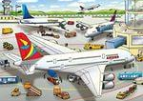
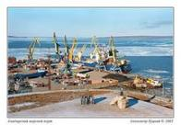
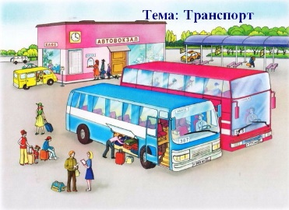
Остановка «Подбирай-ка».
- Посмотрите на картинки, подберите, что к чему подходит, составьте предложения.
Машина
Корабль
Самолёт
Автобус

Slide 35
Остановка «Исключай-ка».
Игра «Четвертый лишний» (по картинкам).
Автобус, грузовик, самолет, машина. - Лишний самолёт – он не наземный транспорт
Лодка, пароход, трамвай, корабль. – Лишний трамвай – он не водный транспорт
Воздушный шар, самолет, велосипед, вертолет. – Лишний велосипед – он не воздушный транспорт

Slide 36
Остановка «Шутил-ка».
- Здесь жители все перепутали, исправьте ошибки.
Транспорт воздушный мы полюбили
Птиц всех быстрее автомобили.
На работу всех с утра нас развозят доктора.
К морю Черному мы в мае полетели на трамвае.

Slide 37
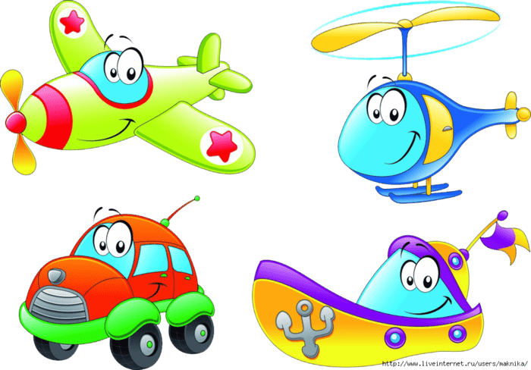
Наше путешествие подошло к концу.
Поделитесь впечатлениями - что вы увидели, о чем узнали

Slide 38
Молодцы!

